Slide 1

TRÒ CHƠI :
TÌM BÓNG CON VẬT

Slide 2

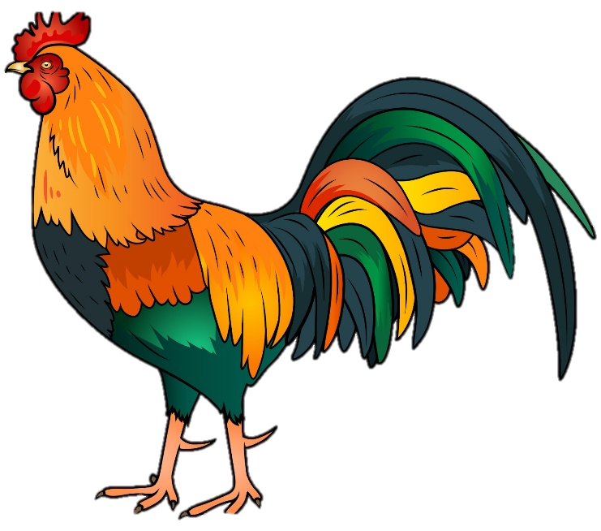
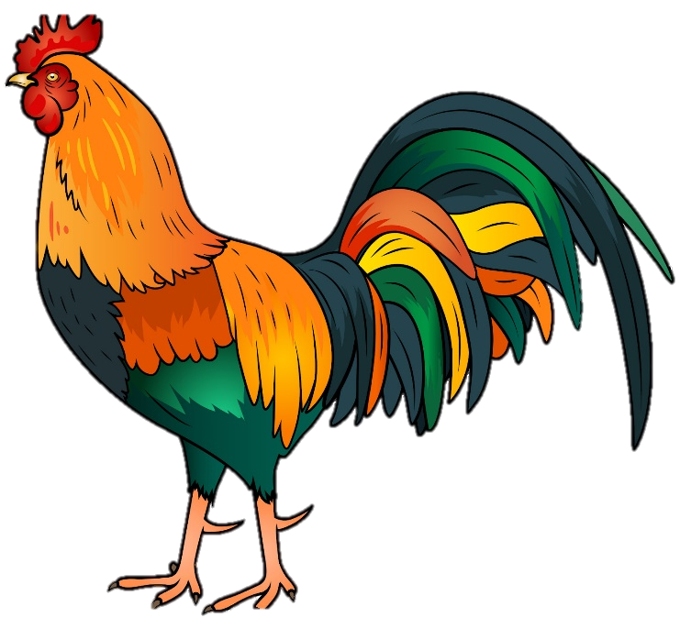




Slide 3



